Slide 1

基本查询
www.csst.com.cn

Slide 2
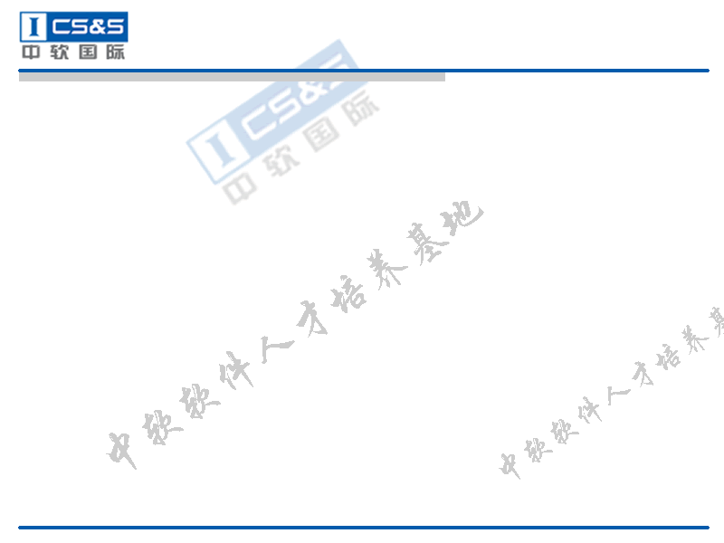
课程目标
基本查询
通配符
运算符
聚合函数
分组和排序

Slide 3
不带任何条件的查询
格式：
select * from 表名;
举例：select * from dept;
上面的语句会把dept表中所有的数据都检索出来
Notes:
create table dept(
deptno number(6) primary key,
dname varchar2(20)
);
insert into dept(deptno,dname) values('1','computer');

Slide 4
指定列名的查询
格式：
select 列名 from 表名;
举例：select deptno,dname from dept;
上面的语句只会把dept表中deptno和dname字段
的数据显示出来。
指定别名的查询
select dname 部门 from dept;
显示的结果中字段名称显示为别名

Slide 5
指定列名并且带条件的精确查询
格式：
select 字段 from 表名 where 条件;
举例：
select deptno 部门编号,dname 部门名称 from
dept where deptno=1;

Slide 6
算术表达式
运算符 | 描述
+ | 加
- | 减
* | 乘
/ | 除
() | 括号

Slide 7
普通比较运算符
运算符 | 描述
= | 等于
> | 大于
>= | 大于或等于
< | 小于
<= | 小于或等于
<> | 不等于

Slide 8
特殊比较运算符
运算符 | 描述
BETWEEN…AND… | 查询两个值之间的内容（包含两端的值）
IN | 查询匹配列表中任意一个值的数据
LIKE | 查询匹配字符样式的数据
IS NULL | 查询空数据
Notes:
LIKE子句通配符
% 匹配0—n个任意字符
_ 匹配1个任意字符

Slide 9
限制重复记录
格式：
distinct 关键字 限制重复行
举例：
select distinct job from emp where deptno = 20;

Slide 10
聚合函数
聚合函数也叫合计函数，是把一组数据作为计算对
象而执行计算的。

Slide 11
常用聚合函数
函数 | 描述
AVG(DISTINCT|ALL|expression) | 指定表达式的平均值，忽略空值。
COUNT(*|DINSTINCT|ALL|expression) | 出去使表达式为空的行的数量。如果希 望得到表中所有行的数量，可以使用*， 这时的计算包括副本和空值。
SUM(DISTINCT|ALL|expression) | 指定表达式的汇总值，忽略空值。
MAX(DISTINCT|ALL|expression) | 指定表达式的最大值，忽略空值。
MIN(DISTINCT|ALL|expression) | 指定表达式的最小值，忽略空值。
Notes:
除了COUNT（*）之外，所有的聚合函数都忽略空值。

Slide 12
分组
GROUP BY子句
格式：
select 字段名，聚合函数（字段名）
from 表名
[where 条件]
group by 字段名[，字段名]
[having 条件]
Notes:
列出最低薪金大于1500的各种工作
select distinct job as HighSalJob from emp group by job having min(sal)>1500;
列出各种工作的最低工资
select job,min(sal) from emp group by job;
列出各个部门的MANAGER（经理）的最低薪金
select deptno,min(sal) from emp where job='MANAGER' group by deptno;

Slide 13
分组
注意：如果在SELECT语句中没有使用Group By
子句，那么就不能在SELECT子句中出现单个列
名与聚合函数混合的现象。
例如：
SELECT deptno,AVG(sal) FROM emp; 是不正确的，应该为
SELECT deptno,AVG(sal) FROM emp GROUP BY deptno;
如果只希望限定分组中的数据，那么使用
HAVING子句而不使用WHERE子句。
例如：
SELECT deptno,AVG(sal)
FROM emp
GROUP BY deptno
HAVING AVG(sal)>1600;
Notes:
having 与where 子句类似，均用于设置限定条件
where 子句的作用是在对查询结果进行分组前，将不符合where条件的行去掉，即在分组之前过滤数据，条件中不能包含聚合函数，使用where条件显示特定的行。
having 子句的作用是筛选满足条件的组，即在分组之后过滤数据，条件中经常包含聚合函数，使用having 条件显示特定的组，也可以使用多个分组标准进行分组。

Slide 14
排序
order by 子句
格式： select [字段列表]
from 表名
order by 字段名，[字段名] [asc|desc]
例如
SELECT * FROM emp
WHERE deptno=30
ORDER BY sal;
SELECT语句查询排序默认是以升序排列（参数为
ASC，默认的可以省略），如果想要以降序排列，
就要使用DESC参数。
SELECT * FROM emp WHERE deptno=30 ORDER BY sal DESC;

Slide 15
分组与排序混用
格式：select 字段名，聚合函数（字段名）
from 表名
where 条件
group by 字段名[，字段名]
having 条件
order by 字段名，[字段名] [asc|desc]
Notes:
各个部门平均、最大、最小工资、人数，按照部门号升序排列。
select deptno as 部门号,avg(sal) as 平均工资,max(sal) as 最高工资,min(sal) as 最低工资,count(*) as 人数 from emp group by deptno order by deptno asc;

